Slide 1
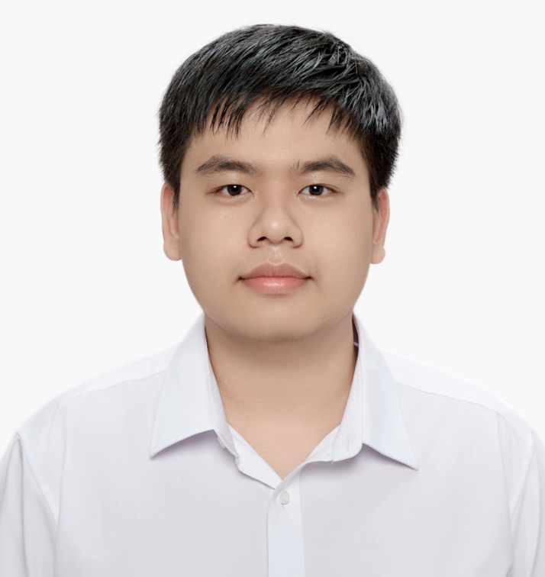
Tên:
Lê Minh Nhật
ID:
PS46869

Slide 2

Sở thích và tính cách
Tôi là một người dễ gần, hòa đồng, và luôn hoàn thành công việc trước thời hạn.
Sở thích: Cầu lông, bơi lội và coi M.U đá.

Slide 3

Kinh nghiệm và kỹ năng
Kinh nghiệm về kĩ năng thuyết trình và quản lý khách hàng khi thực tập B.A
Kĩ năng về ca hát và sáng tạo trong môi trường cộng đồng.

Slide 4

Tham gia câu lạc bộ kĩ năng mềm
Phát triển kỹ năng cá nhân.
Mở rộng mạng lưới quan hệ.
Học hỏi từ người khác.
Phát triển sự nghiệp.
Thử thách bản thân.

Slide 5
Mục tiêu tương lai
I. Mục tiêu ngắn hạn:
Phát triển kỹ năng giao tiếp: Tôi muốn cải thiện khả năng giao tiếp hiệu quả, cả trong môi trường học tập và cuộc sống hàng ngày.
Tăng cường kỹ năng làm việc nhóm: Tôi mong muốn học cách làm việc nhóm hiệu quả, biết cách lắng nghe và phối hợp với các thành viên khác.
II. Mục tiêu dài hạn:
Phát triển sự nghiệp: Tôi hy vọng những kỹ năng mềm học được từ CLB sẽ giúp tôi trở thành một con người tốt hơn và có khả năng lãnh đạo trong tương lai.
Đóng góp cho cộng đồng: Tôi muốn sử dụng những kỹ năng và kinh nghiệm tích lũy được để tham gia vào các dự án cộng đồng, góp phần xây dựng xã hội tốt đẹp hơn.

Slide 6
Định hướng tương lai
I. Định hướng phát triển cá nhân:
Tự hoàn thiện bản thân: Tôi luôn nỗ lực để trở thành một phiên bản tốt hơn của chính mình, không ngừng học hỏi và phát triển.
Xây dựng mạng lưới quan hệ: Tôi muốn mở rộng mạng lưới quan hệ, kết nối với những người có cùng chí hướng và học hỏi từ họ.
II. Định hướng nghề nghiệp:
Chuyên môn hóa: Tôi muốn chuyên môn hóa trong lĩnh vực mình yêu thích và sử dụng những kỹ năng mềm để hỗ trợ cho công việc chuyên môn đó.
Lãnh đạo và quản lý: Tôi mong muốn trở thành một nhà lãnh đạo hoặc quản lý trong tương lai, và tôi tin rằng CLB sẽ giúp tôi đạt được mục tiêu này.

Slide 7


